Slide 1
见识 一座城市的排场
中海滨江项目前期预热活动企划

Slide 2
正式亮相便惊艳宁波
犹如拉开一张大幕
为宁波展现更多的一面
惊艳宁波
打造更极致的宁波
展现更极致的景观
更极致的艺术生活
更便捷的生活配套

Slide 3
打造宁波新极致
更极致的教育资源---打造门第之别：
从幼儿园到初中全线配套，优异的教育资源，深厚的人文底蕴
更极致的商业配套---打造广度之差：
宁波三江六岸的核心位置，三公里半径内涵盖宁波所有成熟商业配套
更极致的投资选择---打造热度之选：
比邻南塘老街、舟宿夜江商业、江湾城商业区域
更极致的景观享受---打造景观之优：
奉化江景，三江六岸景观相映成辉

Slide 4
推广动作总览
形象建立期
(2 月中)
2月
3 月
主
线
见识 一座城市的排场
3月初 案名发布会（暨大型起势活动）&媒体发布会
3月中旬 项目出街
2月底 案名征集
活动
线上线下征名活动，引发话题
事件揭晓，案名征集开始
二维码大军出街
悬念式倒计时
朋友圈九宫格软文
H5病毒式预告
镜界 主题案名发布会暨媒体见面会
全城造势
内
容

Slide 5
案名征集

Slide 6
活动企划：
寻！万金为儿起名

Slide 7

思路
将项目定义为一对钟姓夫妇的儿子
通过征名广告把项目要表达的信息进行阐述
制造事件，线上线下同步进行炒作

Slide 8
时间节奏：
3天-线上线下炒作万金取名
1天-事件揭晓，同时案名征集开始
1周-线上线下案名征集

Slide 9
文案：
在线上释放信息，寻求全城点名
我们的第8子，将在今年3月出生（案名发布会时间），特来万金寻名，望有缘人出现，吾儿将诞生与奉化江滨（体现项目地点），愿上天眷顾……
（以上为示例，后期文字进行加工）

Slide 10
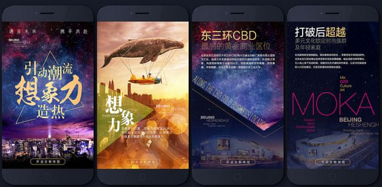
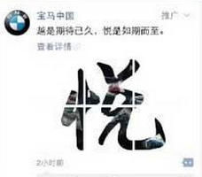
第一步 全城悬赏（以趣味事件引起人们关注）
线上：朋友圈、微信公众号、朋友圈广告、创意H5
引发话题与互动，全城求点名

Slide 11
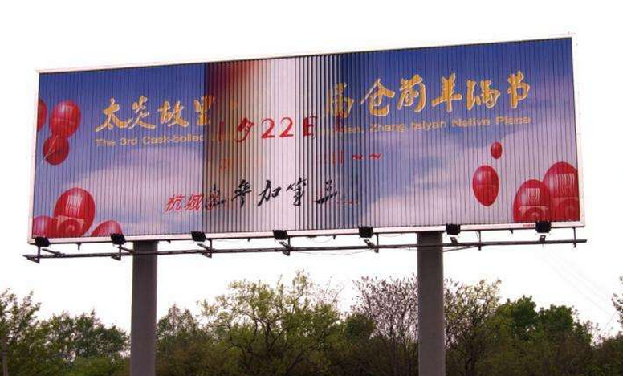
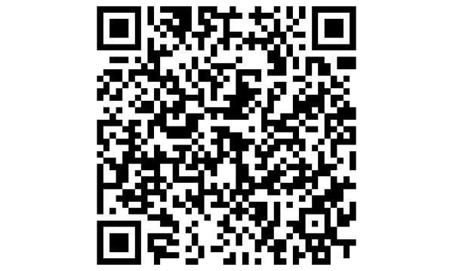
第二步 全城悬赏（以趣味事件引起人们关注）
线下：广告牌、LED大屏、报纸、单页等
求 点名
扫码 点名

Slide 12
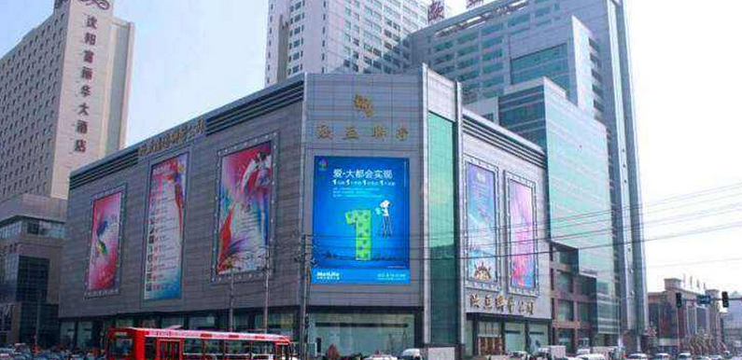
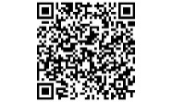
求 点名
扫码 点名

Slide 13
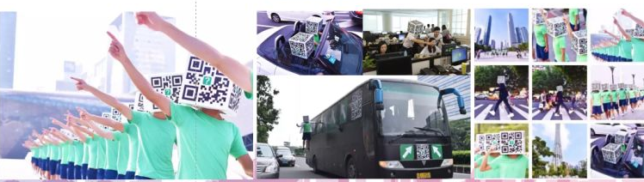
线下宣传
第三步 事件揭晓，案名征集正式开始
二维码大军出街
二维码大军出入街头巷尾，引路人拍照上传朋友圈，完成提名，可获得小礼品

Slide 14
案名暨媒体发布会

Slide 15
活动策划
瞩目-宁波的“新镜界”

Slide 16
前期预热
悬疑式倒计时

Slide 17

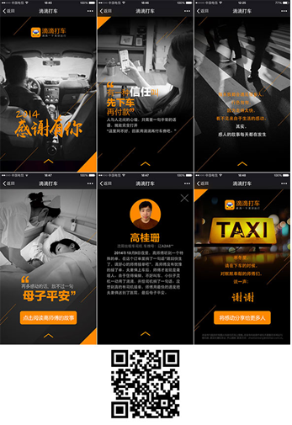

发布前五天进行预告
朋友圈H5定制邀请函，以“宁波未见此排场”的主题打造情怀营销

Slide 18
发布前三天进行倒计时
3江荟萃
独一无2
1见倾心
每天一句倒计时口号，打造悬念，进行3天的媒体刷屏

Slide 19


倒计时九宫格形式：
微信打造九宫格/四宫格朋友圈造势活动

Slide 20
发布会活动
瞩目-新“镜界”
案名发布会

Slide 21
项目：滨江为依，甬水为邻
↓
特点：灵动、透静
↓
衍生：镜面、水面

Slide 22


邀请函设计成折页，一面镜子，一面文字，邀请信息倒影呈现

Slide 23
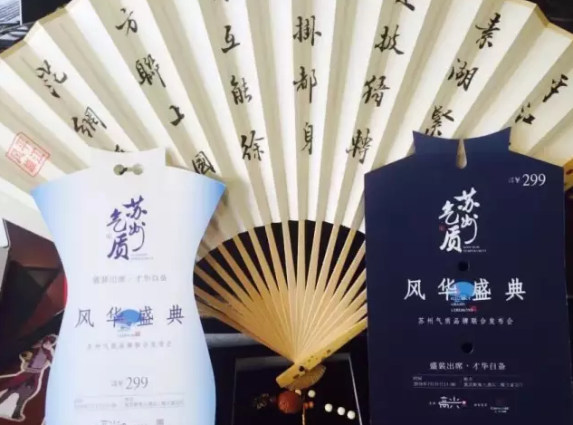
邀请函-定制见面礼
  见面礼
  所有礼品皆纯手工定制，提高品质，同时配合邀请函的递送，我们会同时安排两份伴手礼，一份男士礼品，一份女士礼品

Slide 24
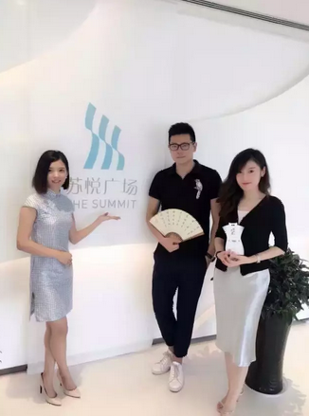
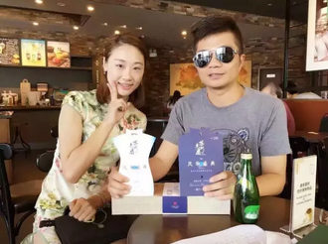
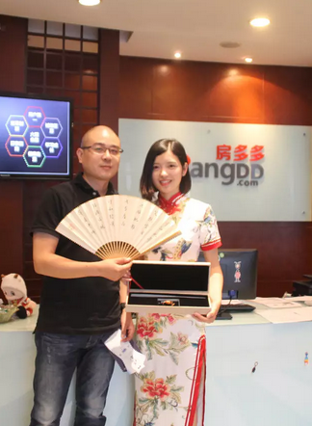
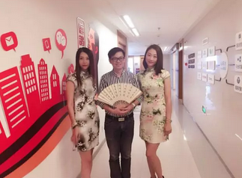
邀请函-见面礼投递
  邀请函投递
  为了提升活动在整个宁波的影响力，我们会安排圈内的美女大咖作为“信使”，以她们的影响力提升整个项目在宁波的落地

Slide 25
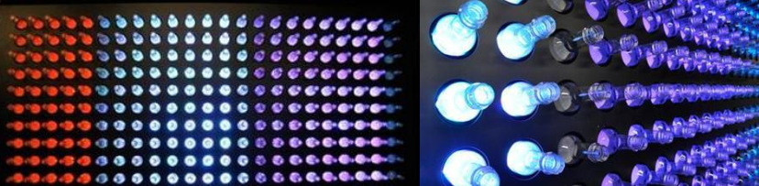
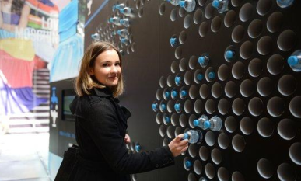
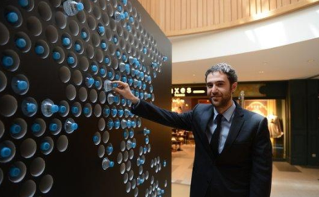
镜面签到，千人LOGO墙

Slide 26
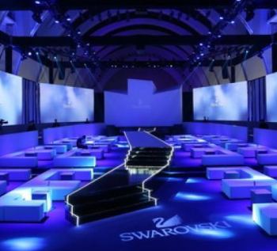
镜面舞台，打造项目的美仑美奂

Slide 27
起势活动

Slide 28
“见识
一座城市的排场”
造势的同时彰显项目的高端与对客户的尊贵服务

Slide 29
企划一 事件营销
水之深 唯有依云
周末 出街

Slide 30

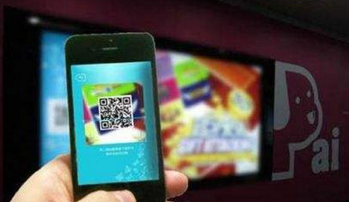
在外展点通过扫码可获得依云一瓶，给客户留下中海高端项目的第一印象，关注公众号的同时，跳出项目与滨江的渊源故事

Slide 31
企划二 互动营销
我的排场 宁波的排场
线上 为期一周

Slide 32
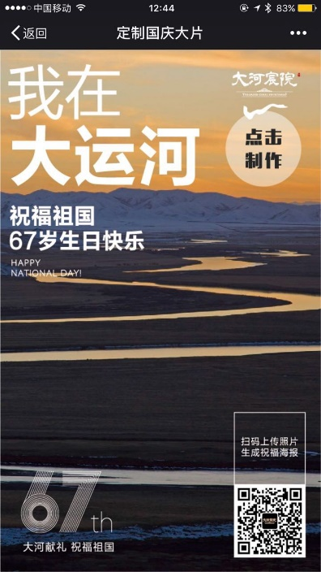
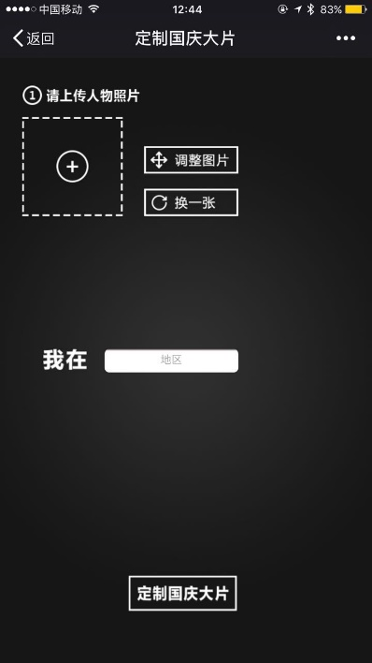
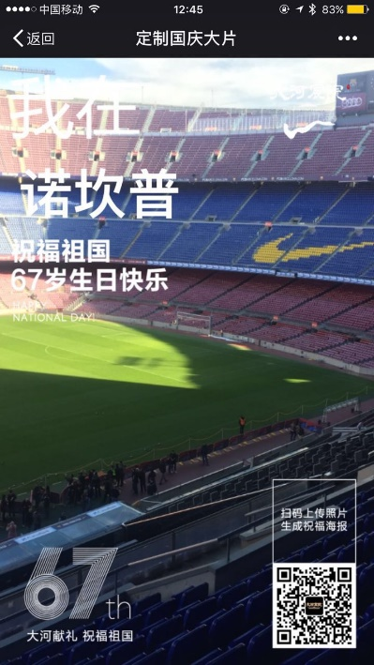
我的排场，宁波的排场。通过H5微信定制，输入场地，载入照片，生成创意大片页面，引起线上分享，同时与中海楼盘活动挂钩

Slide 33
企划二 互动营销
我的排场 宁波的排场
线上 为期一周

Slide 34
企划三 跨界营销
UBER
线上 线下

Slide 35
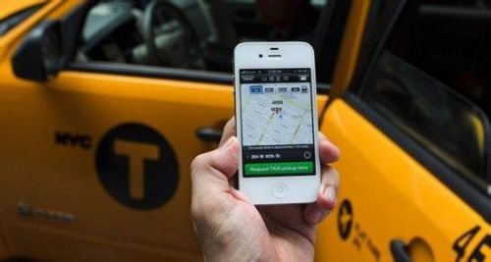
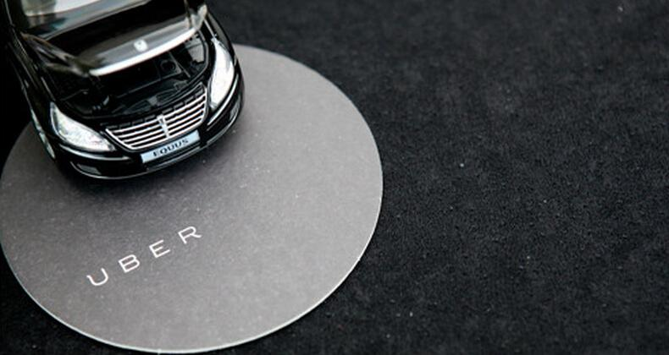
UBER
UBER作为高端用车APP，符合中海这次项目的品牌定位，我们将与UBER强强合作，配合线上线下整合营销

Slide 36
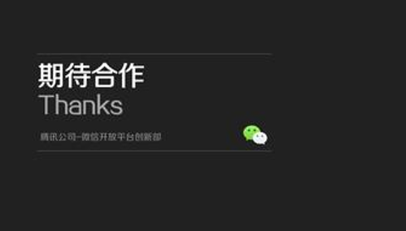
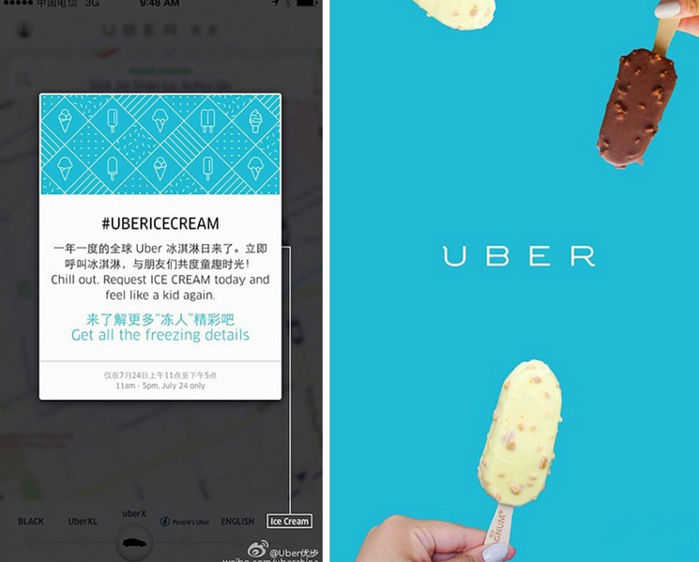
线上
配合微信+APP的合作模式，通过活动宣传、弹窗信息对于项目信息进行释放，达到高曝光量

Slide 37

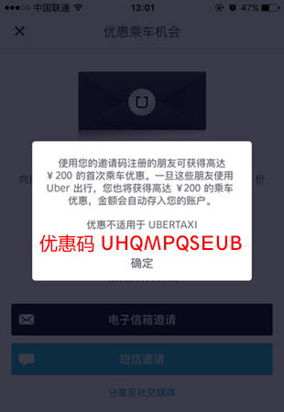
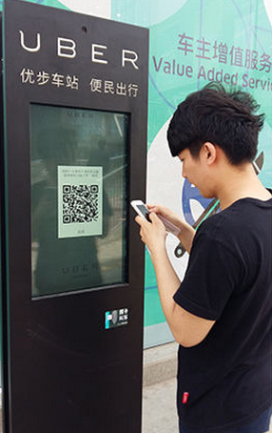
线下
滨江项目现场/外展点5公里范围内扫码送优惠券、打折券，回馈客户

Slide 38
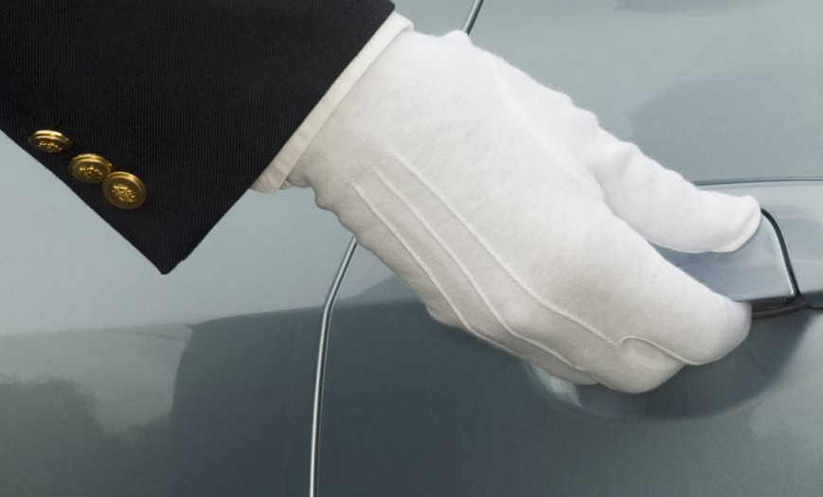
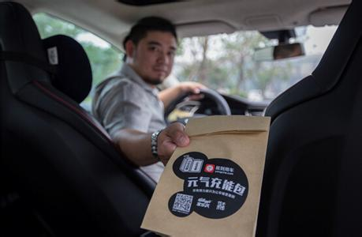
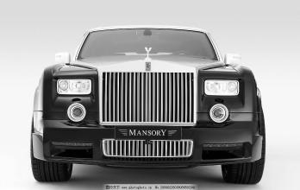
线下-CEO用车
CEO用车，租赁首屈一指的豪车（劳斯莱斯、保时捷、宾利等），在全城范围内提供用车服务，司机以高端管家的形式为客户进行服务

Slide 39
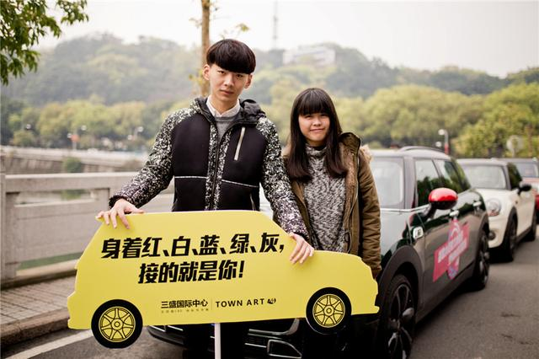
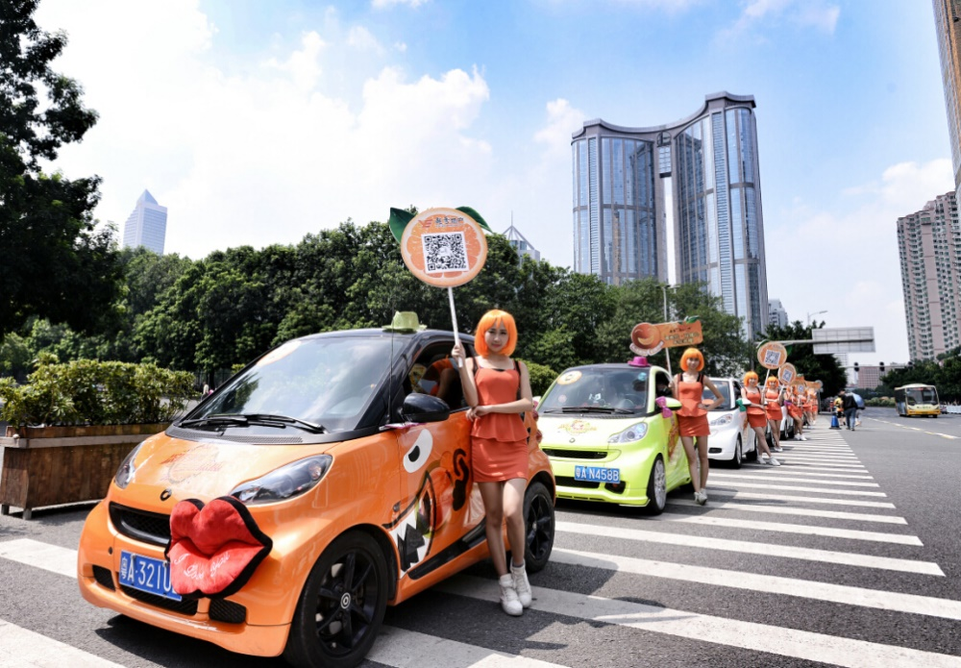
线下-UBER专车
巡游车的形式，活动当日，UBER将在宁波市区（江东、海曙、鄞州）投放10辆定制车进行巡游，寻求免单

Slide 40
企划四
创意扫街
线下

Slide 41
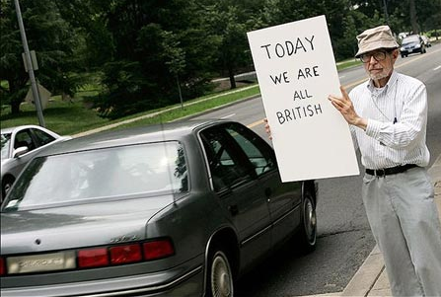
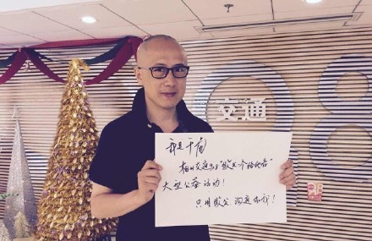
举牌接力
街头邀请社会阶层人士参与“更极致的宁波”举牌照作为事件的开端
见识一
座城市
的排场
见识 一座城市的排场

Slide 42

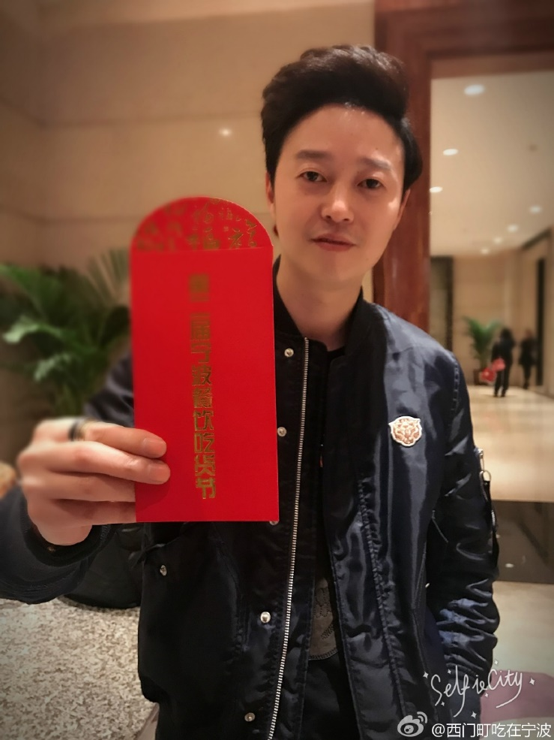
举牌接力
以宁波各媒体大V做为事件的总结，拍摄“宁波的排场-中海为您打造”
宁波的排场
中海为
您打造
宁波的排场
中海为
您打造

Slide 43
媒体推广

Slide 44






媒体传播
传播渠道
“大V博主 论坛微信”
媒体炒作选择：
微信圈，微博
次选合作网媒新浪乐居、腾讯网、 搜房网
西门町吃在宁波、知否宁波、YEP宁波微信等

Slide 45


